Slide 1
Сберегаем электроэнергию!
ГБУ «Центр развития ЖК и ДК Кузбасса»

Slide 2
Уходя, гасите свет!
Выключать нужно не только свет, но все ненужные электроприборы. Ваши лампочки и домашняя техника имеют ограниченный ресурс использования. И если они будут работать впустую меньше, то дольше вам прослужат.

Slide 3
Держите окна в чистоте!
Запыленные стекла могут поглощать до 30% света. Содержите их в надлежащей чистоте, это еще и показатель вашей опрятности.

Slide 4
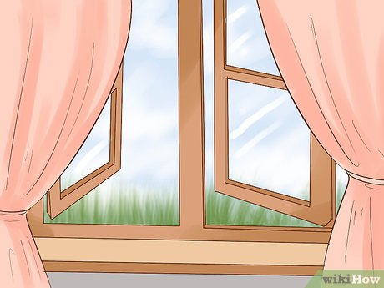
Дайте доступ дневному свету, раздвиньте занавески!
Не превращайте ваши шторы и занавески в светомаскировку, постарайтесь найти разумный баланс между вашим представлением об уюте и функциональным назначением окон – пропускать дневной свет!

Slide 5
Рационально размещайте светильники!
Вообще-то место для светильников в комнатах обычно определено – по центру помещения, и от вас мало что зависит. Но если в углу кухни темновато или же трудно разглядеть буквы, сидя за столом или в кресле, то следует подумать о местном освещении.

Slide 6
Применяйте светильники с раздельным выключением части ламп!
Такие светильники весьма практичны. Нужен свет поярче – выключайте все лампы, а когда большой свет не нужен, можете отключить их часть. Полезно для экономии, полезно и для уюта. При неярком свете можно многое делать – например, беседовать, смотреть телевизор или просто отдыхать.

Slide 7
Правильно выбирайте световые приборы!
Для каждого светильника существует свое распределение светового потока. Одни предназначены, чтобы, собирать весь свет в один мощный пучок, другие, напротив, рассеивают его равномерно во все стороны.

Slide 8
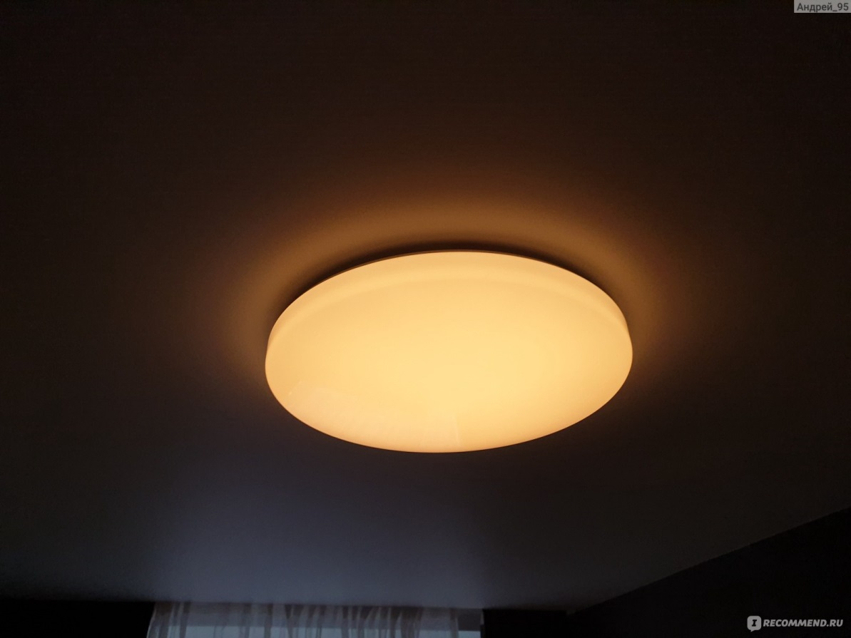
Используйте световые регуляторы!
Существует масса практичных устройств, благодаря которым мы можем уменьшить свечение лампы – от полного накала лампы до едва различимого. Это часто бывает удобно, например, когда светильник используется в дежурном режиме, в виде ночника.

Slide 9
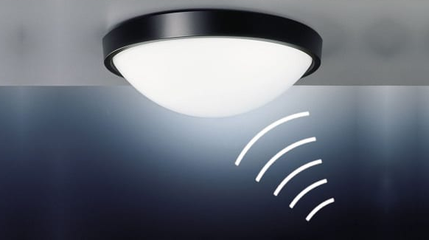
Применяйте датчики присутствия!
Эти чувствительные приборы, тонко реагирующие на движущиеся объекты или людей, устанавливаются в помещениях, которые посещаются периодически. Удобно их применять при освещении длинных коридоров
и «карманов».

Slide 10
Периодически чистите плафоны и лампы!
Не чистившиеся в течение года лампы и люстры пропускают на 30% света меньше даже в сравнительно чистой среде. На кухне с газовой плитой лампочки грязнятся намного быстрее.

Slide 11
Светлые стены лучше!
Сквозь окна, выходящие на север и частично на запад и восток, проходит рассеянный солнечный свет. Для улучшения естественного освещения таких комнат отделку стен рекомендуется делать светлой: светлые стены отражают 70 – 80% света, в то время как темные – только 10 – 15%.

Slide 12
Применяйте современные энергосберегающие лампы!
Заменив все лампы накаливания в квартире на светодиодные, можно значительно снизить затраты на электроэнергию.

Slide 13
Разогревайте в микроволновых печах!
Микроволновые печи быстро вошли в наш быт. Они позволяют разогреть или разморозить продукт, потратив на него минимум не только времени, но и энергии. По сравнению с подобной процедурой, проделываемой на электропечи, в микроволновке процесс нагрева пищи происходит интенсивнее в пять и более раз.

Slide 14
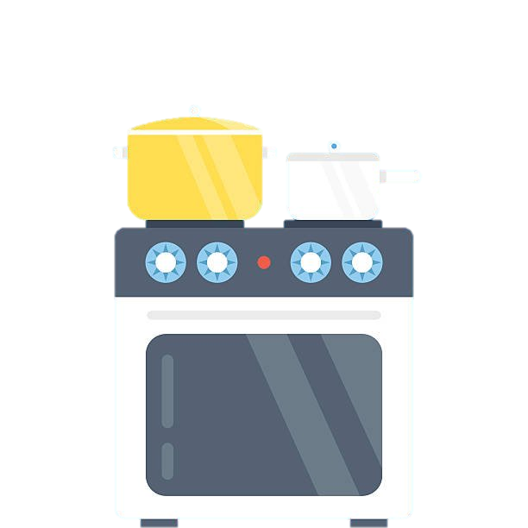
Обратите внимание на дно посуды!
Применяйте специальную посуду с утолщенным, обточенным дном диаметром, равным диаметру конфорки или несколько большим. Наилучшая передача тепла достигается при тесном контакте между поверхностью конфорки и дном посуды. Пользование посудой с искривленным дном может привести к перерасходу электроэнергии до 40 – 60%.

Slide 15
Удалите накипь!
Своевременно удаляйте твердый осадок на внутренних стенках посуды. Накипь образуется в результате многократного нагревания и кипячения воды. Она плохо пропускает тепло, поэтому вода нагревается медленно.

Slide 16
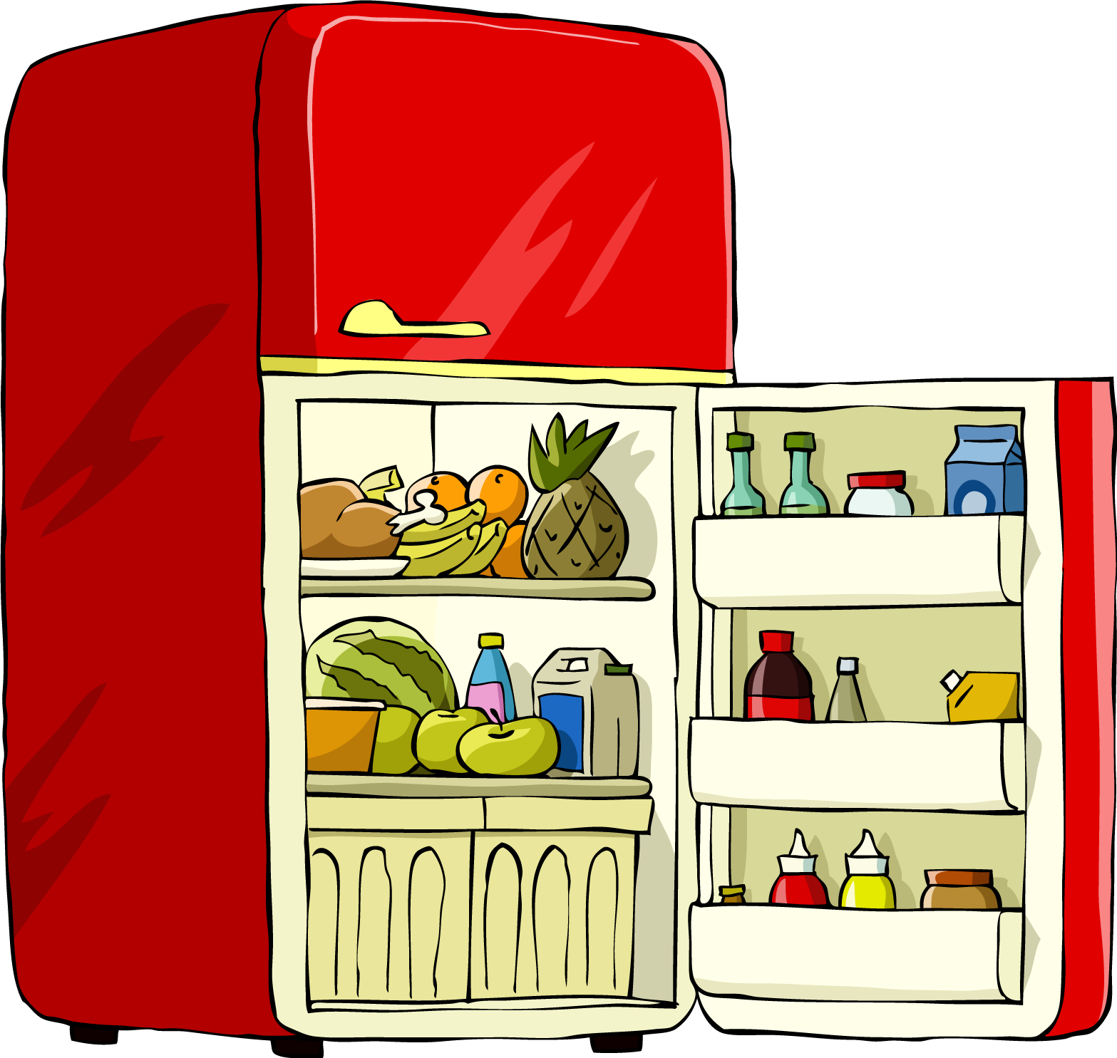
Заполняйте холодильник!
Держите камеру холодильника постоянно заполненной, храня там и те продукты, которым такое хранение желательно, но не обязательно (консервы, соленья и т.д.). В заполненной камере сохраняется более равномерная температура и реже включается холодильный агрегат.

Slide 17
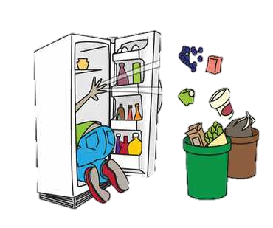
Рассортируйте и упакуйте продукты!
Рассортированные продукты избавят вас от долгих поисков и сократят время открытия дверок. Пусть они будут плотно закрыты, регулярно проверяйте чистоту и целостность резинового уплотнителя. В морозильную камеру продукты следует класть хорошенько упакованными или в закрытой посуде, чтобы никакие запахи не проникали внутрь холодильника.

Slide 18
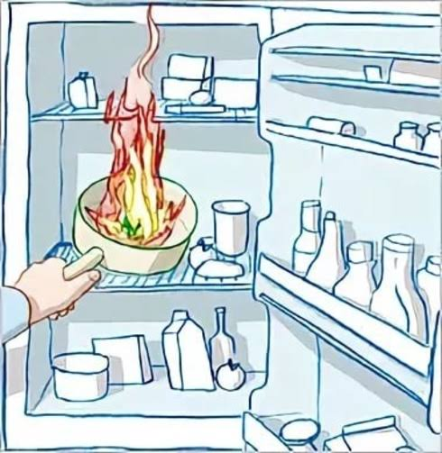
Не помещайте в холодильник горячие продукты!
Дайте остыть приготовленной пище. Потери увеличиваются в 2%.

Slide 19
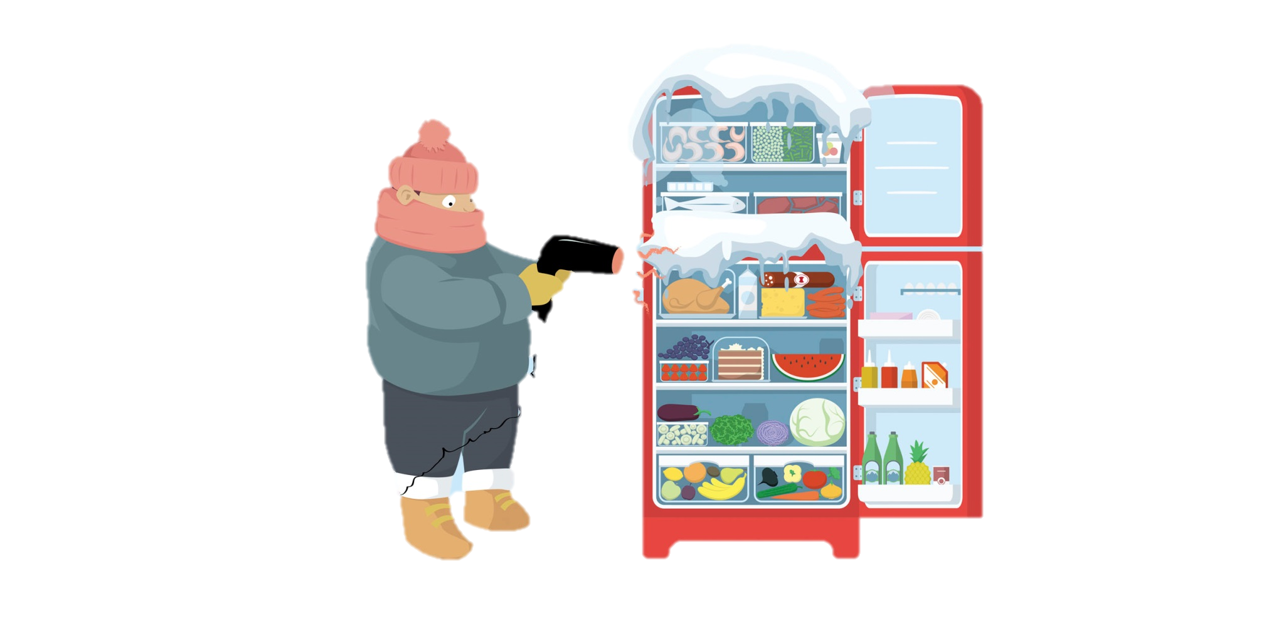
Почаще размораживайте холодильник!
Ледяная «шуба» испарителя изолирует его от внутреннего объема, заставляя включаться чаще и работать каждый раз больше, накручивая на ваш счетчик лишние киловатты и изнашивая холодильный механизм.

Slide 20
Пользуйтесь программой экономии энергии!
Для стирки не очень загрязненного белья хватит нагрева воды до 60 °С. Применение качественных порошков также помогает сделать белье чище, без излишних затрат энергии.

Slide 21
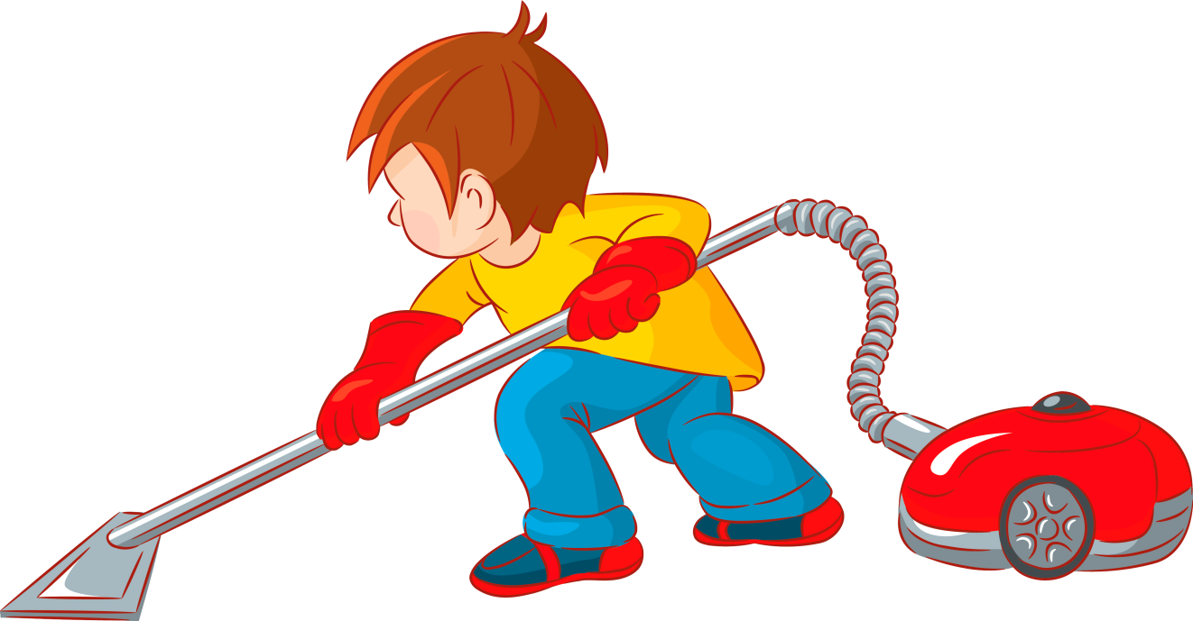
Своевременно очищайте фильтры пылесоса!
Для эффективной работы пылесоса большое значение имеет хорошая очистка пылесборника. Забитые пылью фильтры затрудняют работу пылесоса, уменьшают тягу воздуха. Работая на забитых фильтрах, пылесос потратит уйму лишней электроэнергии и вряд ли прослужит долго!

